Slide 1


ПРОСТРАНСТВО
ГАРМОНИЗАЦИИ ЖИЗНИ

Slide 2

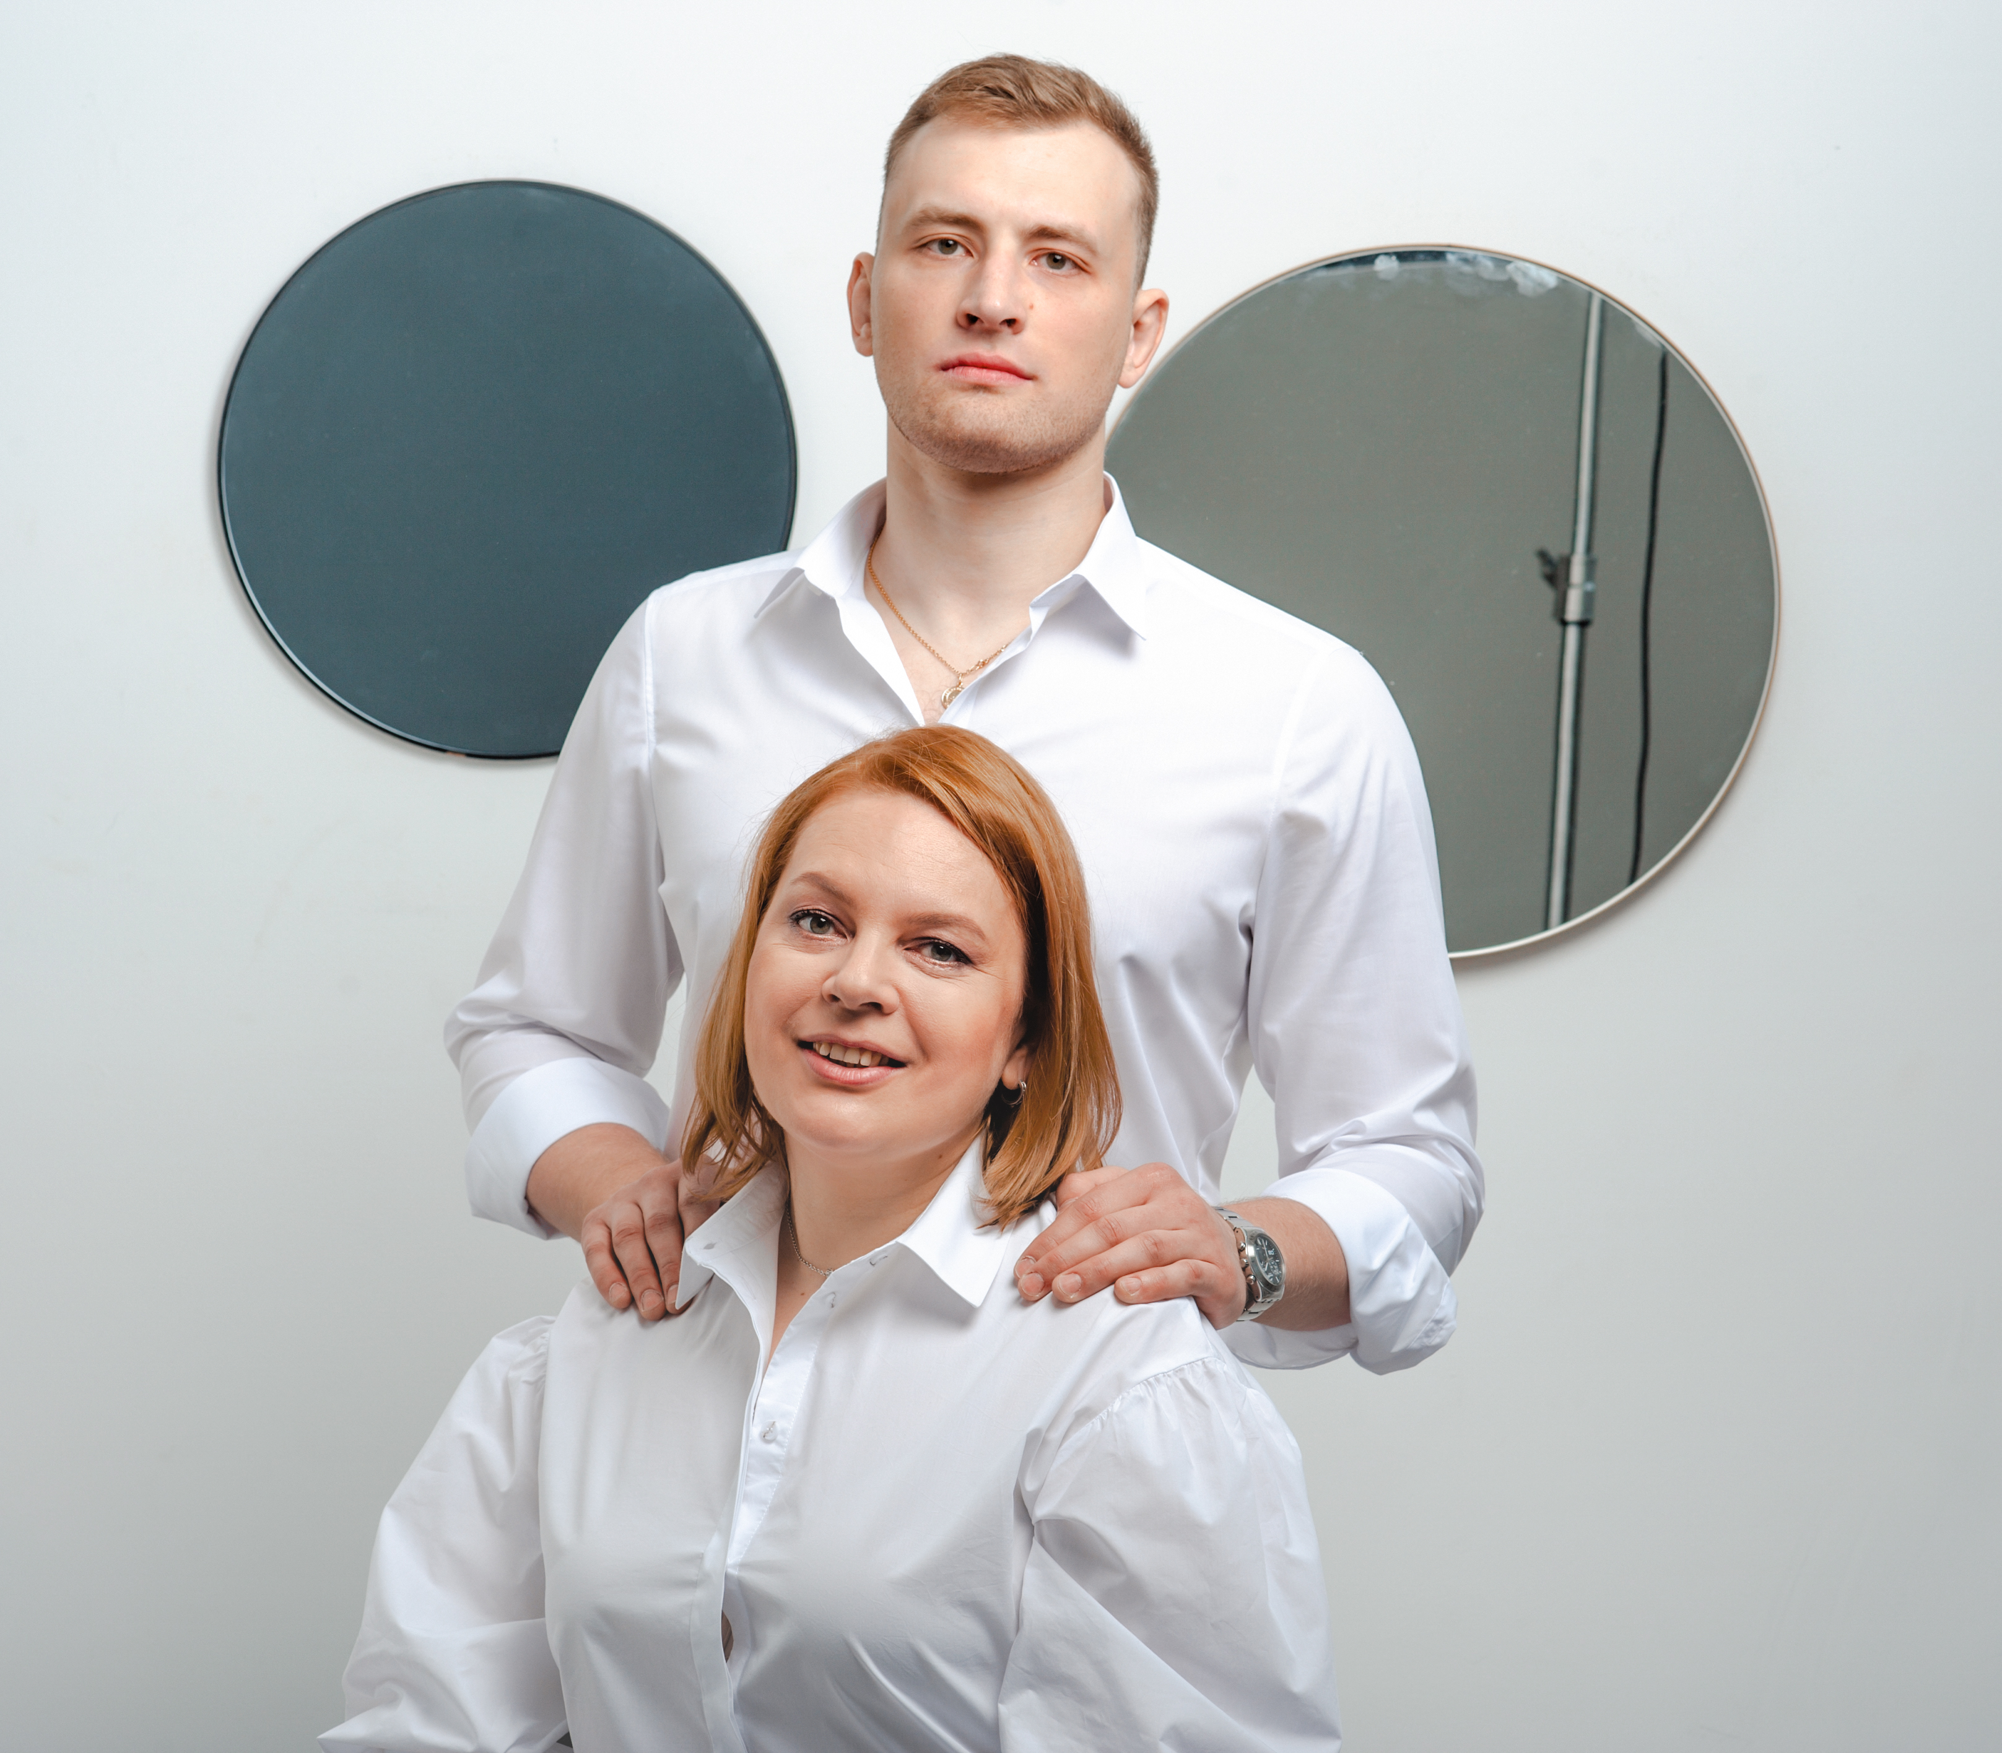
ЛИЧНАЯ ИСТОРИЯ
(опыт воспитания и успешной адаптации к жизни сына с особенностями здоровья
+
ПРОФЕССИОНАЛЬНЫЙ ОПЫТ
(более 23 лет работы в государственной психиатрической системе)
Автор и руководитель проекта:
Ольга Геннадьевна Кузнецова

Slide 3
ПРОБЛЕМА
Какую проблему решает проект? Почему она актуальна и какое количество людей она затрагивает?
На МАКРО-уровне:
Резкий рост
психических расстройств
(на фоне политической и эпидемиологической ситуации; мировая тенденция)
На МИКРО-уровне:
  Мировая экономика теряет $1 трлн в год из-за психических расстройств работников.
Нарушения
  познавательной
  эмоциональной
  волевой и
  социально-коммуникативной сфер
  личностные нарушения
Нагрузка на государство
Снижение качества жизни (социальная изоляция, неуверенность в себе, потеря работы, смысла жизни, ухудшение бытовых и профессиональных навыков, нагрузка на семью и т.д.)
Статистика:
  После начала пандемии уровень депрессии и тревоги в мире вырос более чем на 25%.
  В 2022 году потребность в профильной психологической помощи у россиян выросла на 62,87% по сравнению с 2021 годом.
Нагрузка на предприятия
Отсутствие длительного внебольничного сопровождения в групповом формате для лиц с психическими расстройствами и недостаточность условий для психосоциальной реабилитации в рамках государственной психиатрической помощи
Источник: https://vademec.ru/news/2023/01/19/voz-mirovaya-ekonomika-teryaet-1-trln-v-god-iz-za-psikhicheskikh-rasstroystv-rabotnikov/

Slide 4
ЦЕЛЬ ПРОЕКТА
Что планируется достичь реализацией проекта?
Создание регулярного сопровождения в групповом формате для взрослых с сохранным интеллектом, имеющих проблемы с
психическим здоровьем
самореализацией.
Снижение числа рецидивов и числа регоспитализаций
Повышение уровня психического здоровья и самореализации у людей в нашей стране
Увеличение процента трудоспособного населения
Повышение качества жизни, смена образа жизни на более конструктивный

Slide 5
РЕШЕНИЕ
Краткое описание предлагаемого решения.
«Пространство гармонизации жизни»
предоставляет взрослым (18+)
с сохранным интеллектом, имеющим проблемы
с психическим здоровьем и самореализацией,
длительное внебольничное сопровождение
в групповом формате,
на основе принципа гармонизации жизни,
с активным включением участников процесса
в систему лидерства и наставничества.
(рост образовательного уровня, уровня воспитания, улучшение когнитивных процессов, преодоление иждивенческой позиции)
Результаты: до 50% участников проекта показывают повышение уровня функционирования (повышение качества жизни, уровня включенности и занятости, улучшение психического статуса, снижение числа регоспитализаций)
В 2020 Проект победил в номинации «Психосоциальная реабилитация» XIII Всероссийского конкурса среди профессиональных и некоммерческих организаций «За подвижничество в области душевного здоровья» имени академика РАМН Т.Б. Дмитриевой.

Slide 6
ЦЕЛЕВАЯ АУДИТОРИЯ
Опишите благополучателей и сегменты клиентов.
КЛИЕНТ:
Сам благополучатель
КЛИЕНТ:
Государство
БЛАГОПОЛУЧАТЕЛИ:
Взрослые (18-75 лет) с сохранным интеллектом, имеющие проблемы с психическим здоровьем и самореализацией
Заболевшие в юношеском или взрослом возрасте
Эндогенные и пограничные расстройства
Не получившие или теряющие профессию
Член семьи и ближайшего соц.окружения
КЛИЕНТ:
Член семьи и ближайшего социального окружения
КЛИЕНТ:
Руководитель бизнеса, где есть ценный сотрудник с психическим расстройством

Slide 7
ЗАИНТЕРЕСОВАННЫЕ СТОРОНЫ
Кто заинтересован в проекте или может оказать поддержку?
Члены семьи и ближайшего социального окружения
Государство
Руководитель бизнеса, где есть важный сотрудник с психическими проблемами

Slide 8
ПЛАН РЕАЛИЗАЦИИ ПРОЕКТА
Основные этапы и контрольные точки, ведущие к промежуточным и конечным результатам.
2023 ГОД
Апрель | Май | Июнь | Июль | Август | Сентябрь
План (для 1 группы: пн, ср, чт ИЛИ вт, пт, сб) на КАЖДЫЙ МЕСЯЦ содержит:
- 1 теоретическое занятие в неделю
на основе разработанного учебника «Тренинг занятости и трудоустройства»
- 2 практических занятия
на основе принципа Гармонизации жизни: физическая, трудовая, социально-коммуникативная, духовная сферы
поставщики мероприятий: участники проекта, внешние волонтеры, организации-партнеры по межведомственному взаимодействию
Площадки (разнообразные):
Принадлежат государственным и негосударственным партнерам по межведомственному взаимодействию
Открытая группа с медленно обновляющимся составом
Оценка результатов с 3-х позиций: специалист (по МКФ), участник (опросники по удовлетворенности), член семьи (опросники).

Slide 9
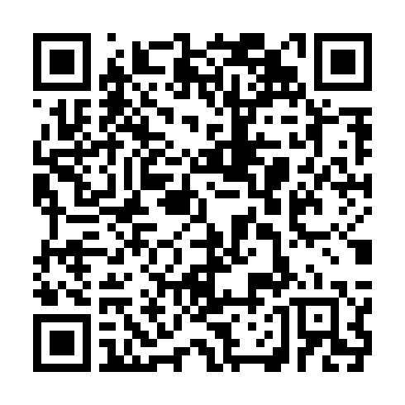
СТОИМОСТЬ ПРОЕКТА
Предварительная смета реализации идеи.
Расходы государства на лечение одного пациента в психиатрии:
В среднем пациент госпитализируется 3 месяца в году (круглосуточный и дневной стационары).
Около 931.00 рублей государство тратит на обслуживание одного пациента в год (при 3 госпитализациях в год)
310 тысяч = 1 месяц госпитализации.
620 тысячи = экономия на 1 пациенте при 1 месяце госпитализации вместо 3-х в году.
Расходы на обслуживание проекта (из расчета 2 групп, а не одной, как в пилотном проекте) = 11.096.000 рублей:
(ФОТ с начислениями в год, расходные материалы, приглашенные специалисты (ныне волонтеры),
профессиональные расходы, гражданское страхование ответственности и жизни)
Инфраструктура бесплатная (аренда помещений, клининг, коммунальные платежи – за счет партнерских организаций)
11.096.000 : 620.000 (экономия на одном) = 18 пациентов необходимо иметь в проекте, чтобы окупать расходы.
В месяц посещают занятия около 60 человек (1 группа). Как правило, 15 человек на занятии. 120 человек в работе = 2 группы
120 человек в 2 группах – 18 человек (покрывают расходы) = 102 человека (экономят расходы)
102 х 620.000 = 63.240.000 рублей в год экономии при снижении регоспитализации с 3 до 1 месяца.
Смета расходов:

Slide 10
РЕСУРСНОЕ ОБЕСПЕЧЕНИЕ
Инфраструктура, источники финансирования, наличие команды и т. д.
Инфраструктура:
Использование оборудованных площадок бесплатно за счет межведомственного взаимодействия и взаимовыгодного сотрудничества с государственными и негосударственными партнерами (инфраструктура уже существует)
Источники финансирования:
Зарплата в государственном секторе (?)
Наличие команды (в стадии формирования, необходимо распределять роли):
- Медицинский психолог
- Специалист по социальной работе
- Преподаватель-методист с университетским опытом (отсутствует; можно взять из ЦМД)
- IT-специалист
- Делопроизводитель
- Модератор чата
- Бухгалтер
- Юрист
Расходные материалы (на данный момент за счет средств руководителя (медицинского психолога), соведущего (специалиста по социальной работе) и средств участников проекта)
Волонтеры на данный момент

Slide 11
ЗАПРОС НА ПОДДЕРЖКУ
Призыв к действию и/или краткая формулировка главного запроса на содействие и поддержку.
Нужна помощь:
1) Доработать 2 варианта проекта (для государства и для бизнеса).
Для государства: найти способы внедрения работающей методики (пилотный проект работает более 4 лет) в структуре Департамента труда и социальной защиты населения города Москвы.
Для бизнеса: найти заинтересованных в финансировании данного проекта, который будет работать вне государственной психиатрии (для материально обеспеченных граждан, не желающие проходить реабилитацию в государственной системе), помощь в реализации.
2) Подбор команды (на основе разработанной системы ценностей, распределение ролей).
3) Информационная поддержка.
4) Сделать «Пространство гармонизации жизни» учебной базой для специалистов для возможности масштабирования проекта.
Контакты:
к кому и куда обращаться с предложениями поддержки и сотрудничества:
Сайт (в стадии доработки):
https://my-social-project.ru/wiki/doku.php?id=lifeharmonization:main
Email: kog2004olga@mail.ru / olga.kuznetsova.trud@yandex.ru
Телефон: +7.903.709.39.83
Блог: https://1001.ru/authors/151
Социальные сети:
VK: https://vk.com/id11600999
Facebook: https://www.facebook.com/olga.kuznetcova.7
Instagram: @kog2004

Slide 12
КОМАНДА ПРОЕКТА
Ключевые участники проекта, зоны ответственности и опыт участников.
Ключевые участники проекта (НА ДАННЫЙ МОМЕНТ):
Автор и руководитель – медицинский психолог
Специалист по социальной работе
Бухгалтер, юрист
IT-специалист
Модератор чата
Необходимо иметь в штате:
- врач-психиатр-психотерапевт (?)
- Медицинский психолог (для диагностики и для групповой и индивидуальной работы)
- Специалист по социальной работе
- Социальный работник (?)
- Преподаватель-методист с университетским опытом
- IT-специалист
- Делопроизводитель
- Модератор чата
- Бухгалтер
- Юрист
Зоны ответственности:
Необходимо делегировать большой объем функций руководителя другим членам команды
Опыт участников:
На должности ведущих групповой работой необходимо брать сотрудников согласно узким требованиям:
Система ценностей, схожая с автором и руководителем
Возраст старше 35 лет
Опыт семейной жизни
Профессиональный опыт не менее 10 лет
Опыт переезда в другой город и адаптации к новым условиям

Slide 13

ИНФОРМАЦИЯ О ПРОЕКТЕ
Информация для итоговой презентации об участии проекта в Школе социального предпринимателя
«Пространство гармонизации жизни» (Проект «Гармонизация жизни» – прототип)
Создан в 2018
Автор и руководитель - Кузнецова Ольга Геннадьевна
Логотип проекта (в стадии разработки)
Проект «Пространство гармонизации жизни» помогает взрослым (18+) с сохранным интеллектом, имеющим проблемы с психическим здоровьем и самореализацией, снижать число эпизодов ухудшения психического здоровья и повышать качество жизни с помощью внебольничного сопровождения и гармонизации жизни с активным включением участников процесса в систему лидерства и наставничества, что помогает возвращаться в полноценную жизнь и дает вектор развития.
ШСП помогла систематизировать знания, получить дополнительную информацию и полезные контакты
Контактная информация:
Сайт (в стадии доработки):
https://my-social-project.ru/wiki/doku.php?id=lifeharmonization:main
Email: kog2004olga@mail.ru / olga.kuznetsova.trud@yandex.ru
Телефон: +7.903.709.39.83
Блог: https://1001.ru/authors/151
Социальные сети:
VK: https://vk.com/id11600999
Facebook: https://www.facebook.com/olga.kuznetcova.7
Instagram: @kog2004

